Slide 1


DIPLOMADO
Gestión de la Ciberseguridad y Privacidad

Slide 2
MÓDULO 1: FUNDAMENTOS DE CIBERSEGURIDAD, PRIVACIDAD Y TRANSFORMACIÓN DIGITAL

Slide 3

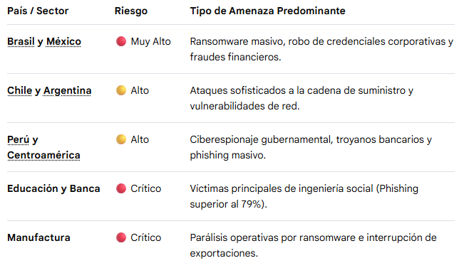
1.1 Panorama de amenazas en Latinoamérica
Panorama de Amenazas en Latinoamérica: Aceleración agresiva de ataques cibernéticos financieros y de espionaje
Contexto regional y tendencias: Latinoamérica se ha convertido en la región más afectada del mundo por ataques de secuestro de datos.
Lectura: https://latam.kaspersky.com/about/press-releases/america-latina-la-region-mas-afectada-por-el-ransomware-kaspersky

Slide 4

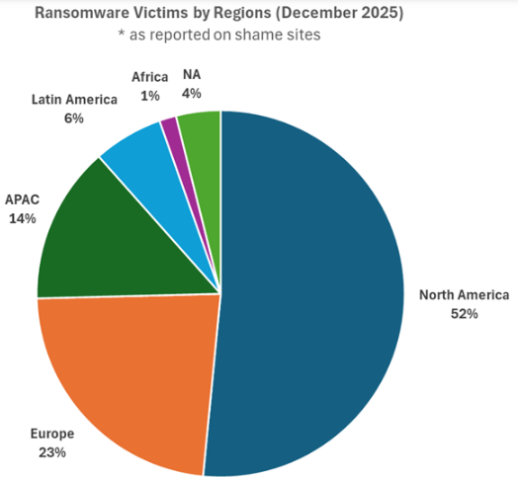
Estadísticas clave
Latinoamérica es una de las regiones con mayor crecimiento de ciberataques
Ransomware: el 40% de las organizaciones en la región han sido víctimas
Sectores más atacados: financiero, gobierno, salud y retail
Principales vectores: phishing, ransomware, vulnerabilidades en aplicaciones web
https://blog.checkpoint.com/research/latin-america-sees-sharpest-rise-in-cyber-attacks-in-december-2025-as-ransomware-activity-accelerates/

Slide 5
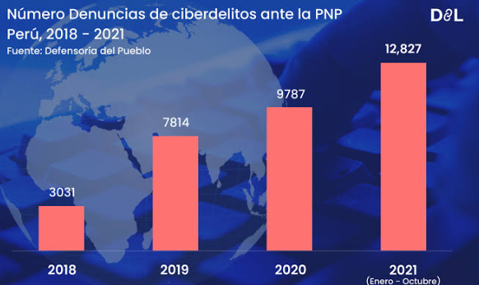
Casos relevantes
Ataques a infraestructura crítica en la región: Costa Rica, ataques masivos de ransomware paralizaron sistemas aduaneros, ministerios de hacienda y servicios de salud públicos, dejando al país en estado de emergencia nacional.
Filtraciones de datos masivas en entidades gubernamentales:
  La Filtración de Credenciales del MININTER (2025): En abril de 2025, se reportó la filtración masiva de los datos personales de más de 15 millones de peruanos.
  Exposición del Padrón Electoral (2025): A finales de octubre de 2025, se descubrió que la plataforma web del RENIEC dejó expuestos los datos privados de más de 27 millones de peruanos de cara a los comicios electorales.

Slide 6
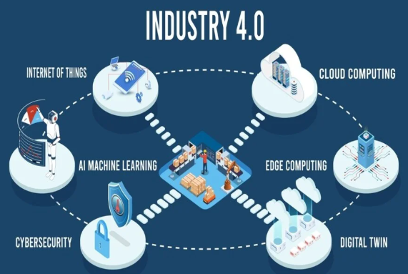
Principios de ciberseguridad
Definición
La ciberseguridad es el conjunto de prácticas, tecnologías y procesos diseñados para proteger sistemas, redes y datos de ataques, daños o accesos no autorizados.

Slide 7
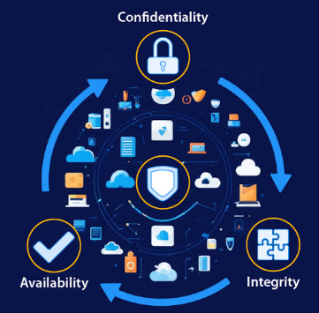
Triada CIA
Confidencialidad: Garantizar que solo personas autorizadas accedan a la información
Integridad: Asegurar que la información no sea modificada sin autorización
Disponibilidad: Garantizar que la información y sistemas estén disponibles cuando se necesiten

Slide 8
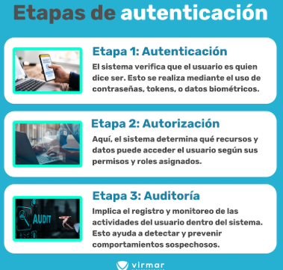
Principios adicionales
Autenticación: Verificar la identidad de usuarios y sistemas
Autorización: Determinar qué acciones puede realizar un usuario autenticado
No repudio: Garantizar que una acción no pueda ser negada por quien la realizó
Privacidad: Proteger la información personal y su uso adecuado

Slide 9
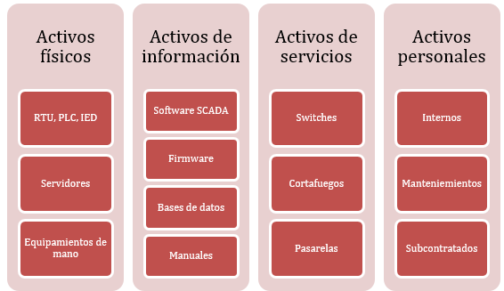
Activos de información
Definición de activos de información
Un activo de información es cualquier elemento que tiene valor para una organización y que debe ser protegido.
Ejemplos: bases de datos, documentos, propiedad intelectual, hardware, software, personal.

Slide 10
Activos de información
Clasificación de activos
Tangibles: Servidores, equipos de red, dispositivos de almacenamiento
Intangibles: Datos, software, propiedad intelectual, reputación
Por criticidad: Críticos, importantes, normales, de bajo impacto

Slide 11
Activos de información
Metodología de identificación
Inventario de activos
Propietario del activo: Es quien decide quién puede ver la información.
Clasificación de sensibilidad: Público, Interno, Confidencial, Secreto / Restringido
Valoración del activo: Cuánto afectaría a la empresa si el activo deja de funcionar o desaparece.

Slide 12
Activos de información
Ejemplo práctico para entender el flujo
Imagina un hospital:
Inventario: Encuentran el archivo digital "Historiales_Medicos_2026.db".
Propietario: El Director Médico es el encargado de ese archivo.
Valoración: Si el archivo se borra, el hospital no puede operar. El valor es "Muy Alto".
Clasificación de sensibilidad: Como tiene datos privados de pacientes, se clasifica como Confidencial / Restringido. Solo los médicos autorizados pueden abrirlo.

Slide 13
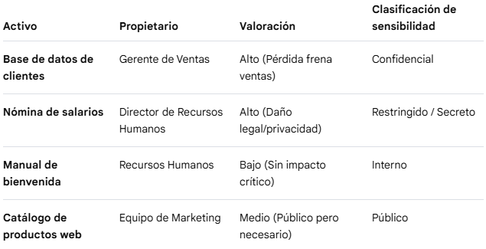
Inventario de Activos - Ejemplo

Slide 14
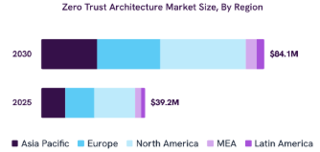
Tendencias principales
Zero Trust: Eliminación de la confianza implícita en redes
IA en ciberseguridad: Detección avanzada de amenazas
Ciberseguridad cuántica: Preparación para computación cuántica
Regulaciones: Mayor presión normativa (Ley de Protección de Datos)
Seguridad en la nube: Adopción acelerada y nuevos desafíos
Ransomware como servicio (RaaS): Modelo de negocio criminal en crecimiento

Slide 15

MUCHAS GRACIAS

